Slide 1
Волейбол и физика

Slide 2
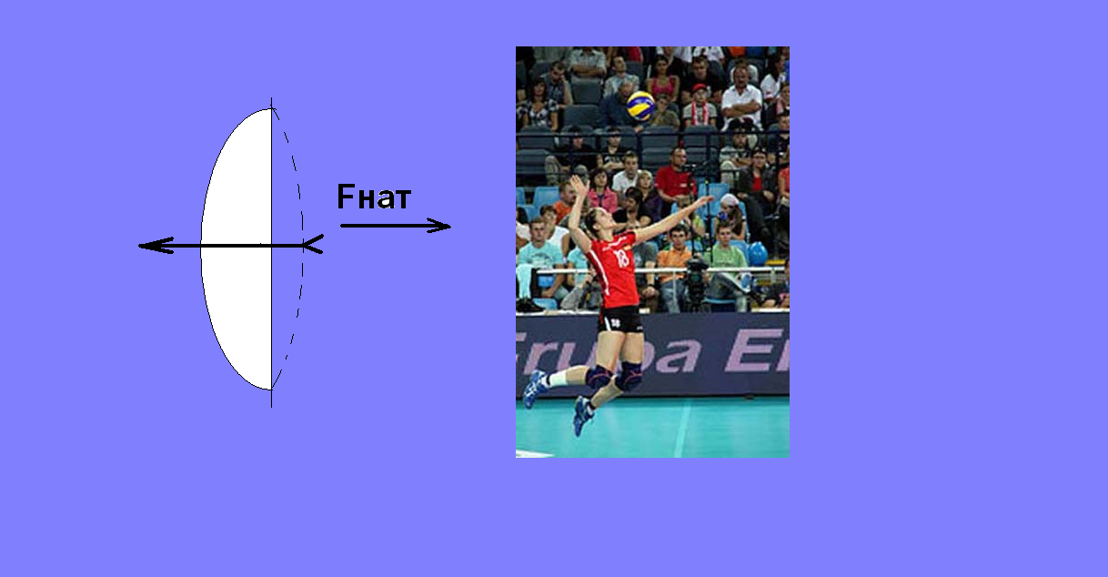
Notes:
При выполнении нападающего удара тело волейболиста в прыжке сравнивают с натянутым луком.

Slide 3
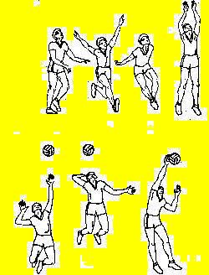
Notes:
При разбеге игрок набирает кинетическую энергию, при выпрыгивании кинетическая энергия переходит в потенциальную. Чем больше скорость разбега, тем выше прыжок.

Slide 4
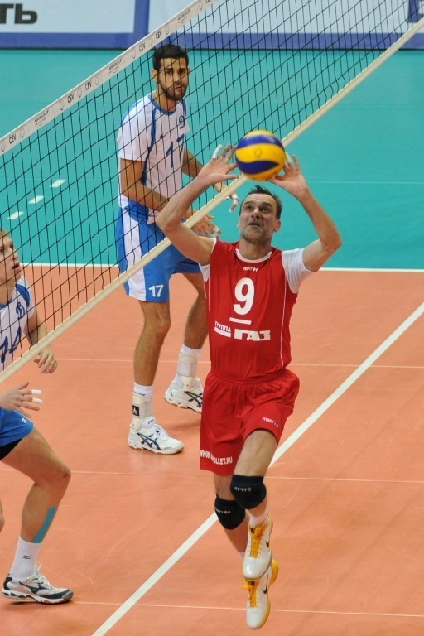
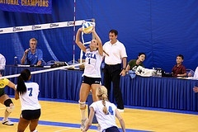
Верхняя передача
Notes:
Верхняя передача мяча выполняется с использованием всей массы тела и только в последний момент руки, сопровождая мяч, задают ему необходимую скорость и траекторию.

Slide 5
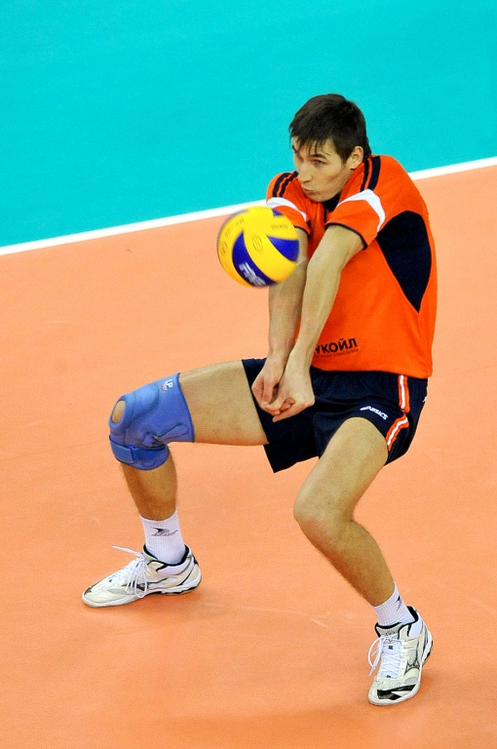
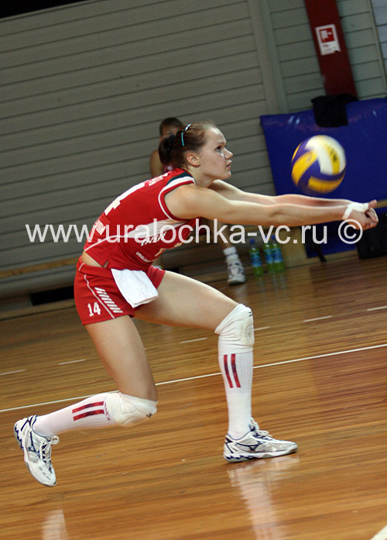
Нижний приём мяча
Приём высоко-
скоростного мяча
Приём низкоскоростного
мяча

Slide 6
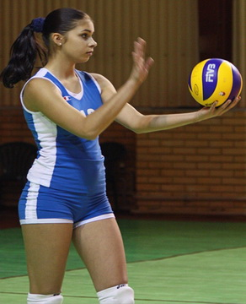
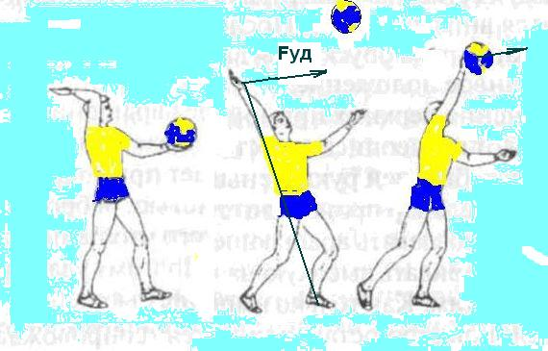
mвбVвб1+mмVм1=mмVм2
Notes:
Удар по мячу наносится с использованием всей массы тела.

Slide 7
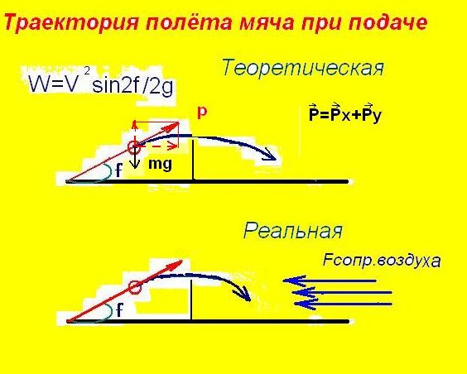
Notes:
Траектория мяча зависит от угла выпуска, массы мяча и силы сопротивления воздуха. W - дальность полёта.

Slide 8
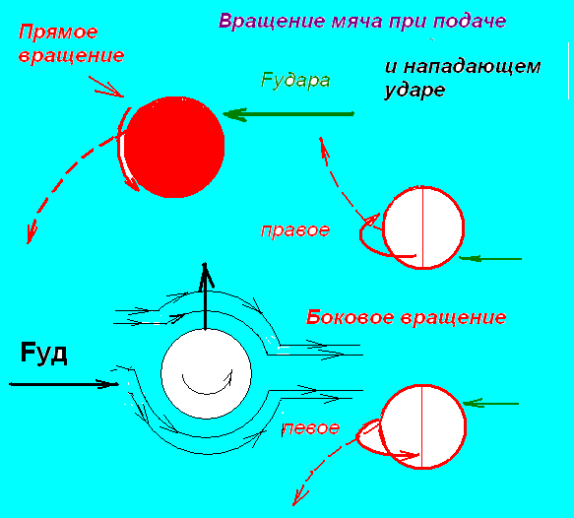
Notes:
При прямой закрутке мяча траектория укорачивается, при боковой закрутке отклоняется вправо или влево.

